Slide 1
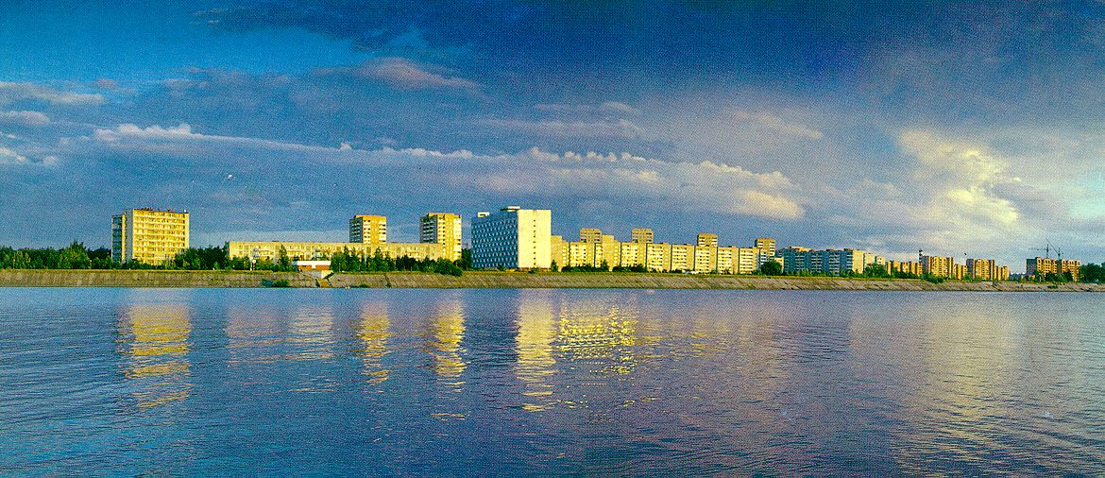
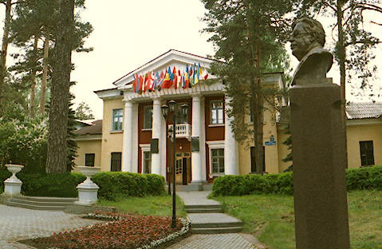
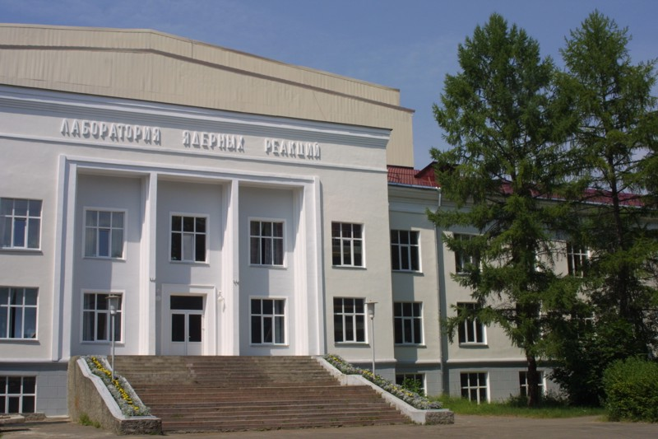
THE POPULATION OF ISOMERIC STATES IN FUSION AND TRANSFER REACTIONS WITH BEAMS OF WEAKLY BOUND NUCLEI NEAR THE COULOMB BARRIER
Skobelev N.K.
Joint Institute for Nuclear Research, Dubna, Moscow reg, Russia
E-mail: skobelev@jinr.ru
Notes:
The Joint Institute for Nuclear Research (JINR) is an international intergovernmental scientific research organization located in Dubna, on the right bank of the Volga river (120 km to the north of Moscow).
In the mid 1950s, under the stimulus of the USSR Government and on the basis of two Soviet laboratories, the countries, then belonging to the socialist world, took a decision to establish the Joint Institute for Nuclear Research.

Slide 2
Chart of nuclides, illustrating a selection of highly excited isomers
(dots) that are long enough lived for secondary-reaction measurements.
Naturally occurring nuclides are shown as squares.
Notes:
Впервые изомерное состояние было обнаружено О. Ханом в 1921 г. в естественных радиоактивных ядрах (²³⁴Ра, образующийся после β-распада ²³⁴U), а в 1935 г. – в искусственных – в ядре ⁸⁰Br, образующемся в реакции ⁷⁹Br(n,γ). Первое объяснение этого явления дал в 1936 г. Вайцзеккер (Naturwiss. 24, 813, 1936). К настоящему времени известно уже более 100 таких состояний с временами жизни более 1 с.

Slide 3
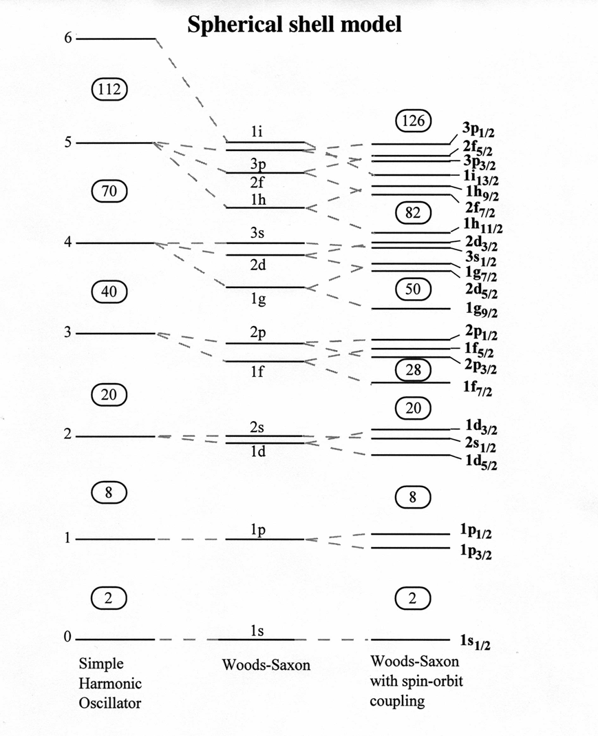
В некоторых областях значений массовых чисел существуют т. н. острова изомерии. Это явление качественно было объяснено в рамках оболочечной модели ядра, которая предсказывает существование в нечётных ядрах энергетически близких ядерных уровней с большим различием спинов, когда число протонов или нейтронов близко к магическим числам.
Notes:
В некоторых областях значений массовых чисел существуют т. н. острова изомерии. Это явление качественно было объяснено в рамках оболочечной модели ядра, которая предсказывает существование в нечётных ядрах энергетически близких ядерных уровней с большим различием спинов, когда число протонов или нейтронов близко к магическим числам.

Slide 4
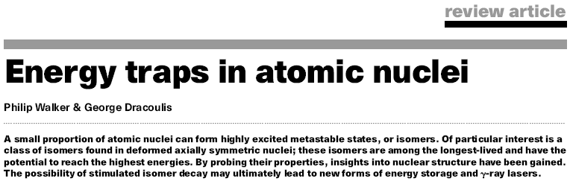
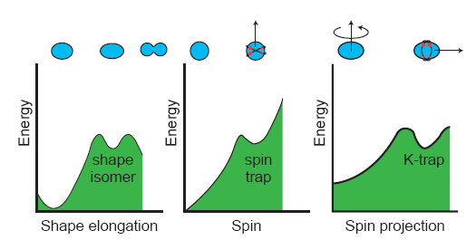
Notes:
Существует несколько видов изомеров: изомеры формы (распад запрещен из-за несоответствия формы),
спиновые изомеры (несоответствие спина) и
К- изомеры (изменение в ориентации спина относительно оси симметрии ядра)

Slide 5
What is an isomer?
isomers occur for:
large changes in nuclear spin (>2)
M2, M3, E4 …
small changes in energy
large changes in structure
Notes:
Изомерные состояния в атомных ядрах отличаются от возбуждённых состояний тем, что вероятности перехода во все нижележащие состояния сильно подавлены правилами запрета по спину и чётности. В частности, подавлены переходы с высокой мультипольностью (то есть большим изменением спина, необходимым для перехода в нижележащее состояние) и малой энергией перехода

Slide 6
Notes:
В настоящее время проявляется большой интерес к изучению реакций, вызванных слабо связанными радиоактивными ядрами, имеющими необычные распределения нуклонов, которые оказывают сильное влияние на процесс взаимодействия ядер. В случае реакций со слабосвязанными и галоидальными ядрами, можно ожидать увеличения вносимого среднего углового момента по сравнению с реакциями на плотно упакованных ядрах (α- частицах и др.) вследствие большего радиуса распределения ядерной материи при возбуждении ядра- снаряда.

Slide 7
^{137m}Ce (11/2 - ) and ^{137g}Ce ( 3/2+)
Notes:
Отношение вероятностей заселения основного и изомерного состояний в ядрах σ_{m}/σ_{g,} ( называемое изомерным отношением) зависит от ряда причин, в частности, от переданного углового момента  во входном канале реакции [D.E. DiGregorio et al. PRC42(1990)2108 и В.Ю. Денисов, В.А. Желтоножский и С.В. Решитько ЯФ,Т.56, С.99,1993 ]. Измерение изомерных отношений в различных ядерных реакциях позволяет получать важную информацию, как о структуре исследуемого ядра, так и о механизме его образования, степени его возбуждения, в том числе о распределении плотности ядерных уровней и спинах возбужденных ядерных состояний.

Slide 8
Целью настоящей работы является дальнейшее изучение влияния механизмов реакций слияния и передачи при взаимодействии слабосвязанных ядер ³He, кластерных ⁶Li и галоидальных ядер ⁶He с легкими и тяжелыми ядрами мишеней, на возбуждение образовавшихся ядер, приводящее к заселению изомерных и основных состояний как в испарительных ядрах-остатках, так и в продуктах реакций при передаче отдельных нуклонов и кластеров как ядру- мишени, так и ядру- снаряду

Slide 9
Эксперименты были выполнены на выведенных пучках дейтронов и ³Не с циклотрона У-120М Института ядерной физики АН Чешской Республики в Ржеже с использованием активационной методики.
Пучки ⁶Li и ⁶He были получены на ускорительном комплексе радиоактивных пучков DRIBs ЛЯР ОИЯИ, представляющем собой тандем из двух ускорителей У–400М и
У–400

Slide 10
Характеристики распада и спины исследуемых изотопов в основном и изомерном состояниях .
Ядро-остаток | T_{1/2} | J^{π} | Eγ (кэВ) | Iγ (%)
^{44g}Sc ^{44m}Sc | 3.927 h 58.6 h | 2+ 6+ | 1157.03 271.13 | 99.9 86.7
^{196g}Tl | 1.84 h | 2⁻ | 344.9 | 2
^{196m}Tl | 1.41 h | 7⁺ | 505.2 | 6
 |  |  | 695.6 | 41
^{198g}Tl | 5.3 h | 2⁻ | 675.9 | 11
^{198m}Tl | 1.87 h | 7⁺ | 587.2 | 52
^{195g}Hg ^{195m}Hg | 9.9 h 41.6 h | 1/2― 13/2⁺ | 779.80 261.75 560.27 | 7.0 30.9 7.0
^{197g}Hg ^{197m}Hg | 64.14 h 23.8h | 1/2⁻ 13/2⁺ | 191.44 133.99 | 0.63 33.0
^{196g}Au | 6.183 d | 2⁻ | 332.983 | 22.9
 |  |  | 355.684 | 87
 |  |  | 426.0 | 7
^{196m2}Au | 9.6 h | 12⁻ | 147.81 | 43
 |  |  | 168.37 | 7.6
 |  |  | 188.27 | 37.4
^{198g}Au | 2.69 d | 2⁻ | 411.8 | 96
^{198m}Au | 2.27 d | 12⁻ | 180.31 | 50
 |  |  | 204.10 | 40.8
 |  |  | 214.84 | 77

Slide 11
Q-values
Reaction | Compound nucleus | Q-value, MeV
¹⁹⁷Au+³He | ²⁰⁰Tl | 10.84
¹⁹⁷Au+⁴He | ²⁰¹Tl | -1.535
¹⁹⁷Au+⁶He | ²⁰³Tl | 12.21
²⁰⁶Pb+⁶He | ²¹²Po | 4.18
²⁰⁶Pb+⁴He | ²¹⁰Po | -3.37
²⁰⁸Pb+⁴He | ²¹²Po | -8.96
²⁰⁹Bi+⁶He | ²¹⁵At | 0.5
¹⁹⁴Pt+³He | ¹⁹⁷Hg | 10.07
¹⁹⁸Pt+⁶Li | ²⁰⁴Tl | 12.62
²⁰⁹Bi+⁶Li | ²¹⁵Rn | -3.03
²⁰⁹Bi+⁷Li | ²¹⁶Rn | -4.2

Slide 12
Possible channels of reactions leading to the formation of the isotopes
Nucleus | Possible Reaction | Q-value, MeV | Threshold value , MeV
⁴³Sc | ⁴⁵Sc(³He,αn)⁴³Sc | -0.444 | 0.475
^{44 g+m}Sc | ⁴⁵Sc(³He,α)⁴⁴Sc | 9.254 | 0
⁴⁶Sc | ⁴⁵Sc(³He,2p)⁴⁶Sc | 1.043 | 0
¹⁹⁶Au | ¹⁹⁷Au (³He,α)¹⁹⁶Au | 1.25 | 0
¹⁹⁸Au | ¹⁹⁷Au (³He,2p)¹⁹⁸Au | -1.2 | 1.22
¹⁹⁸Tl | ¹⁹⁷Au (³He,2n)¹⁹⁸Tl | -4.86 | 4.932

Slide 13
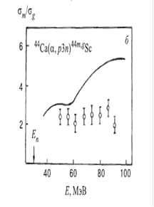
Изомерные отношения для ⁴⁴ Sc, образовавшегося в различных реакциях
T. Matsuo, J.M.Matuszek, J.R.Dudley.
Phys. Rev.,1965,V. 139,,P. 886
Е.А. Богила, В.И. Гаврилюк, В.А.Желтоножский. Изв. АН СССР, сер. физич..1991,Т.55, С. 921
Notes:
С точки зрения изучения изомерных отношений ⁴⁴Sc является интересным ядром вблизи оболочек Z=20 ^{44m}Sc (6+) в ^{44g}Sc(2+) и N=28. . Периоды полураспада и интенсивности γ- переходов из ^{44m}Sc (6+) в ^{44g}Sc(2+) удобны для измерений.
В работах [ ] были измерены функции возбуждения для образования ⁴⁴Sc (рис) в основном и изомерном состояниях в реакциях на пучке α- частиц: ⁴¹K(α,n)⁴⁴Sc и ⁴⁴Ca(α,p3n)⁴⁴Sc. Полученные изомерные отношения (σ_{m}/σ_{g,}) для ⁴⁴Sc в этих реакциях значительно выше и они меняют с изменением энергии частиц, чем в прямых реакциях типа (γ,p), в которых вносится малый угловой момент и возбуждаются отдельные одночастичные состояния.

Slide 14
⁴⁵Sc(³He,α)^{44mg}Sc
Н.К. Скобелев, А.А. Кулько, Ю.Э. Пенионжкевич и др.
Письма ЭЧАЯ, 2013, Т.10,№5, С . 671-678; Известия РАН,2013, Т. 77,№7,С.878
Notes:
На Рис. приведены измеренные нами функции возбуждения для образования ⁴⁴Sc в основном и изомерном состояниях в реакции ⁴⁵Sc(³He,α)⁴⁴Sc, а также зависимость σ_{m}/σ_{g,} от энергии бомбардирующих частиц ³He. Замечу, что сечения этого канала реакции ниже сечений других каналов реакций на ³He. В реакциях такого типа, имеющих, как правило, положительное значение Q вблизи замкнутых оболочек, заселяются, как правило, частично дырочные состояния, в том числе и изомерные.

Slide 15
^{44m}Sc
Н.К. Скобелев,А.А. Кулько,
Ю.Э. Пенионжкевич и др.
Письма ЭЧАЯ, 2013, Т.10,№5, С . 671-678; Известия РАН,2013, Т. 77,№7,С.878
K.L. Chen et. al. Phys. Rev.,V134,P.B1269- 1280
Notes:
В случае реакции с α- частицами с более высокой вероятностью заселяются изомерные состояния ⁴⁴Sc за счет значительного вклада реакций слияния с последующим испарением α- частиц, вылет которых из легких составных ядер мишени имеет высокую вероятность.

Slide 16
Образование изомеров в области оболочек Z=82 и N=126 на пучках слабосвязанных и радиоактивных ядер
Реакции полного слияния с последующим испарением нейтронов и заряженных частиц
Notes:
Перейдем к исследованию образовавшихся в ядерных реакциях ядер вблизи оболочек Z= 82 и N= 126. В качестве мишеней были выбраны сферические ядра золота и платины.

Slide 17
Характеристики распада и спины исследуемых изотопов в основном и изомерном состояниях .
Ядро-остаток | T_{1/2} | J^{π} | Eγ (кэВ) | Iγ (%)
^{44g}Sc ^{44m}Sc | 3.927 h 58.6 h | 2+ 6+ | 1157.03 271.13 | 99.9 86.7
^{196g}Tl | 1.84 h | 2⁻ | 344.9 | 2
^{196m}Tl | 1.41 h | 7⁺ | 505.2 | 6
 |  |  | 695.6 | 41
^{198g}Tl | 5.3 h | 2⁻ | 675.9 | 11
^{198m}Tl | 1.87 h | 7⁺ | 587.2 | 52
^{195g}Hg ^{195m}Hg | 9.9 h 41.6 h | 1/2― 13/2⁺ | 779.80 261.75 560.27 | 7.0 30.9 7.0
^{197g}Hg ^{197m}Hg | 64.14 h 23.8h | 1/2⁻ 13/2⁺ | 191.44 133.99 | 0.63 33.0
^{196g}Au | 6.183 d | 2⁻ | 332.983 | 22.9
 |  |  | 355.684 | 87
 |  |  | 426.0 | 7
^{196m2}Au | 9.6 h | 12⁻ | 147.81 | 43
 |  |  | 168.37 | 7.6
 |  |  | 188.27 | 37.4
^{198g}Au | 2.69 d | 2⁻ | 411.8 | 96
^{198m}Au | 2.27 d | 12⁻ | 180.31 | 50
 |  |  | 204.10 | 40.8
 |  |  | 214.84 | 77

Slide 18
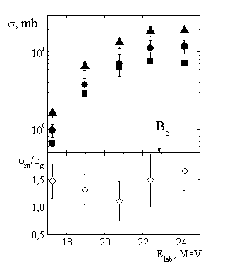
Н. К.Скобелев,
Ю.Э. Пенионжкевич,
Е.И. Воскобойник и др. Письма в ЭЧАЯ, 2014,11, С.198-208; Известия РАН, сер. физич.,2014,Т.78,С. 543-548
¹⁹⁷Au(³He,2n)¹⁹⁸Tl,
Функции возбуждения реакций с образованием: а) ^{198m,g}Tl (● – ^{198m}Tl(7+), ■ – ^{198g}Tl(2–), ▲ – ^{198(m+g)}Tl) , изомерные отношения (◊ – σ_{m}/σ_{g} ) для ¹⁹⁸Tl при взаимодействии ¹⁹⁷Au с ³Не.
Notes:
Изомерное отношение, измеренное нами для изотопа ¹⁹⁸Tl, полученного в реакции ¹⁹⁷Au(³He,2n)¹⁹⁸Tl по величине мало чем отличается от того, что измерено для этого же изотопа, образовавшегося в реакции на золоте при бомбардировке α – частицами.

Slide 19
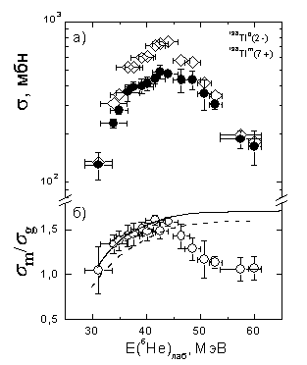
A.A. Kulko, N.A. Demekhina,R. Kalpakchieva et al. J.Phys. G: Nucl. Part. Phys., 2007, 34 2297-2306
¹⁹⁷Au(⁶He,5n)¹⁹⁸Tl,
Рис. а) Функции возбуждения реакции полного слияния с испарением пяти нейтронов ¹⁹⁷Au(⁶He,5n)¹⁹⁸Tl, ведущей к заселению основного 2⁻- (●) и изомерного 7⁺ (◊) состояний ядра ¹⁹⁸Tl. б) Изомерное отношение для ядра ¹⁹⁸Tl. Сплошной и пунктирной кривыми показаны расчетные значения изомерного отношения, полученные в рамках статистической модели для параметра плотности уровней a и различных значений параметра обрезания по спину σ (5.3 и 5 соответственно) в зависимости от энергии пучка.
Notes:
На рис. приведены функции возбуждения для образования ядер ¹⁹⁸Tl в основном и изомерном состояниях в реакциях полного слияния золота со слабосвязанными ядрами ⁶Не и последующим испарением 5 нейтронов: ¹⁹⁷Au(⁶He,5n)¹⁹⁸Tl. В нижней части рисунка представлена зависимость величины ИО для этого изотопа от энергии пучка ⁶Не. Величина изомерного отношения увеличивается с ростом энергии, достигая максимального значения при энергиях в районе 45 МэВ, в целом, оставаясь больше единицы во всем интервале исследуемых энергий.
Необходимо отметить, что полученные изомерные отношения для обоих ядер ¹⁹⁶Tl и ¹⁹⁸Tl несколько ниже отношений “статистических весов” (2J_{m}+1)/(2J_{g}+1).

Slide 20
Таблица. Экспериментальные сечения заселения изомерного (σ_{m}) и основного состояний (σ_{g}), и изомерные отношения (σ_{m}/σ_{g})для ядра ¹⁹⁶Tl, образовавшегося в реакции ¹⁹⁷Au(⁶He,7n) при энергиях 60 МэВ и 57.4 МэВ.
E_{лаб,} МэВ | σ_{m}, мб | σ_{g}, мб | σ_{m}/ σ_{g}
60 ± 1.2 | 549 ± 66 | 292 ± 65 | 1.88 ± 0.18
57.4 ± 3.7 | 465 ± 9 | 251 ± 55 | 1.85 ± 0.13

Slide 21
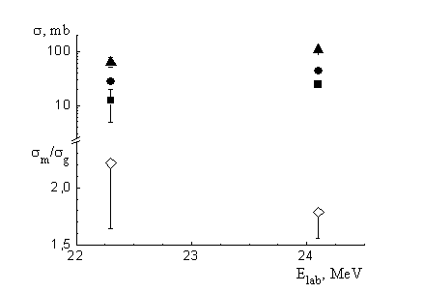
¹⁹⁴Pt(³He, 2n)¹⁹⁵Hg
Рис. 6. Образование ^{195m,g}Hg и изомерное отношение для ¹⁹⁵Hg при взаимодействии ¹⁹⁴Pt с ³Не. ● – ^{195m}Hg(13/2+), ■ – ^{195g}Hg(1/2–), ▲ – ^{195(m+g)}Hg, ◊ – σ(m)/σ(g).
Notes:
При бомбардировке ядер ¹⁹⁴Pt стабильным слабосвязанным ядром ³He нами был также получен изотоп ¹⁹⁵ Hg (Рис. 6), для которого ИО близко к тем же значениям, которые наблюдаются для реакций, протекающих через составное ядро. В реакции ³Не + ¹⁹⁴Pt были измерены сечения образования ¹⁹⁵Hg в основном и изомерном состояниях: ^{195m}Hg и ^{195g}Hg (Рис.). При энергии ³Не, близкой к кулоновскому барьеру, изомерное отношение для реакции ¹⁹⁴Pt(³He, 2n)¹⁹⁵Hg уменьшается с ростом энергии – от 2.2 до 1.7, что, по-видимому, связано с конкуренцией при этой энергии возбуждения следующего испарительного канала ¹⁹⁴Pt(³Не, 3n)¹⁹⁴ Hg.

Slide 22
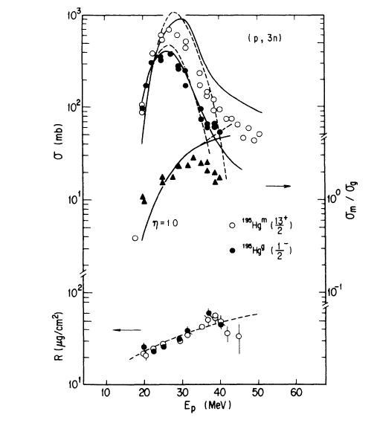
        Nagame Y. et al. Phys. Rev. C. 1990. V. 41, P.889.
        .
Notes:
В работе [Нагамо, 1990] были измерены функции возбуждения для образования ¹⁹⁵Hg в основном и изомерном состояниях в реакции ¹⁹⁷Au(p,3n)^{195m,g}Hg, где ИО было также выше единицы и изменялось с энергией ускоренного пучка протонов.

Slide 23
Notes:
В этой работе были проведены расчеты ИО при образовании изотопов ¹⁹⁵Hg и ¹⁹⁷Hg в реакциях слияния на пучках протонов и дейтронов по программам EMPIRE-3, TENDL(2010) и TALYS-1.26, которые дали относительно хорошее согласие с экспериментальными данными.

Slide 24
D.E.Digregorio et al. Phys. Rev. C, 1990,V.42, P.2119
¹²C (¹⁸⁶W,3n)¹⁹⁵Hg
B_{c.m} ≈55.5 MeV
Notes:
Изомерные состояния ядер обычно с бóльшей вероятностью заселяются в реакциях слияния с тяжелыми ионами.

Slide 25
Реакции с испарением заряженных частиц
¹⁹⁷Au(⁶He,p7n)¹⁹⁵Hg
Н.К. Скобелев, Ю.Э. Пенионжкевич, А.А. Кулько, и др. Письма ЭЧАЯ, 2013, Т.10,№3, С . 397-409; Известия РАН,2013, Т. 77, №4, С.393-402
Notes:
На пучке ⁶He также наблюдалось заселение изомерных состояний в ядре ¹⁹⁵Hg (Рис.), которое могло образоваться в реакции ¹⁹⁷Au(⁶He,p7n)¹⁹⁵Hg. Вид функций возбуждения и сравнение экспериментальных сечений с расчетами указывает на то, что этот канал реакции связан с распадом составного ядра (испарение заряженной частицы – протона- и нейтронов).

Slide 26
Н. К.Скобелев, Ю.Э. Пенионжкевич, Е.И. Воскобойник и др. Письма в ЭЧАЯ, 2014, 11, С.198-208; Известия РАН, сер. физич., 2014, Т.78, С. 543-548
¹⁹⁷Au(³Не,t)^{197m,g}Hg.
Функции возбуждения реакций с образованием ^{197m,g}Hg (■- ^{197g}Hg(1/2–,) ● – ^{197m}Hg(13/2+) и ▲ – ^{197(m+g)}Hg,), изомерные отношения (◊ – σ_{m}/σ_{g}) для ¹⁹⁷Hg при взаимодействии ¹⁹⁷Au с ³Не.
Notes:
Мы также измерили ИО для изотопа ¹⁹⁷Hg, образовавшегося в реакции ¹⁹⁷Au + ³Не (Рис.). Однако в этой реакции изомерное отношение имеет относительно низкое значение (порядка 0.1), слабо меняющееся с изменением энергии пучка. Расчет сечений образования ¹⁹⁷Hg показывает, что этот изотоп образуется, скорее всего, не в реакции слияния с вылетом заряженной частицы типа (³Не,p2n), а в обменной реакции ¹⁹⁷Au(³Не,t)^{197m,g}Hg.

Slide 28
Реакции передачи нуклонов и кластеров слабосвязанными ядрами
Большой интерес представляет заселение изомерных состояний в изотопах золота -¹⁹⁶Au ¹⁹⁸Au - в области энергий вблизи кулоновского барьера реакций, изомерные состояния которых имеют высокие спины (J^{π}=12^{―)}. Эти изотопы были получены в реакциях на пучках протонов, дейтронов и α- частиц. В реакциях на пучках дейтронов и тритонов с образованием ¹⁹⁶Au в реакциях ¹⁹⁷Au(d,t) и ¹⁹⁷Au(t,tn) были измерены ИО, и получены низкие значения (Каселла). Имеются также данные по измерению ИО для изотопа ¹⁹⁶Au, полученного на пучках α- частиц. ИО было измерено в реакции ¹⁹³Jr(α,n)¹⁹⁶Au в двух работах [Денисов, Чувильская], причем данные по ИО расходятся почти на порядок. Отметим, что данные Чувильской по ИО ( рост до 1) для образования ¹⁹⁶Au в реакциях, идущих через образование составного ядра, согласуются с расчетами по программе EMPIRE-2.6.

Slide 29
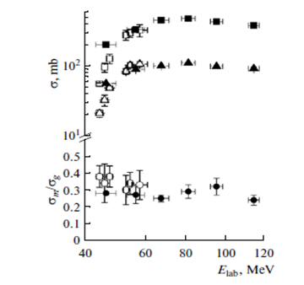
¹⁹⁷Au(⁶He,X)¹⁹⁶Au
Н.К. Скобелев, Ю.Э. Пенионжкевич, А.А. Кулько, и др. Письма ЭЧАЯ, 2013, Т.10,№3, С . 397-409; Известия РАН,2013, Т. 77, №4, С.393-402
Функция возбуждения реакции срыва от ядра мишени одного нейтрона при взаимодействии ⁶He с ¹⁹⁷Au с образованием ¹⁹⁶Au а) в основном 2⁻- (●) и изомерном 12⁻- (○) состояниях. б) Изменение изомерного отношения (■)для ядра ¹⁹⁶Au с ростом энергии.
Notes:
Рассмотрим заселение изомерных состояний в ядрах ¹⁹⁶Au и ¹⁹⁸Au, образовавшихся в реакциях мало нуклонных передач .
На рис. приведены функции возбуждения для ¹⁹⁶Au, образовавшегося при взаимодействии ⁶He с ¹⁹⁷Au, в основном и изомерном состояниях [ ]. В нижней части рисунка представлено изомерное отношение σ_{m}/σ_{g} для ¹⁹⁶Au, полученного в этой реакции в двух экспериментах при разной энергии пучка ⁶He. Полученное в этой реакции ИО для ¹⁹⁶Au во всем измеренном диапазоне энергий слабо меняется с ростом энергии и имеет более высокое значение, чем ИО, измеренное в этой же работе для ¹⁹⁸Au

Slide 30
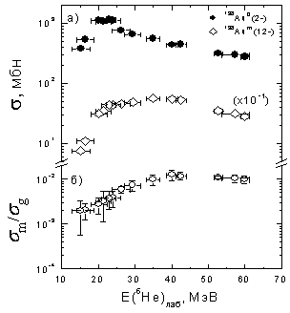
Yu. E. Penionzhkevich et al. Eur.Phys. J., 2007, A 31,P. 185-194 and
A.A. Kulko, N.A. Demekhina,R. Kalpakchieva et al. J.Phys. G: Nucl. Part. Phys., 2007, 34 2297-2306
Функция возбуждения реакции передачи одного нейтрона при взаимодействии ⁶He с ¹⁹⁷Au с образованием ¹⁹⁸Au в основном 2⁻- (●) и изомерном 12⁻- (◊) состояниях-а). Изменение ИО (○) для ядра ¹⁹⁸Au с ростом бомбардирующей энергии- б).
Notes:
На рис. представлены измеренные функции возбуждения образования ¹⁹⁸Au в основном и изомерном состояниях в реакциях передачи при взаимодействии ⁶He + ¹⁹⁷Au, а также ИО для этого изотопа. Видно, что образование ¹⁹⁸Au в изомерном состоянии (^{198m}Au) по сравнению с образованием его в основном состоянии (^{198g}Au) значительно менее вероятно. Вид функций возбуждения ¹⁹⁸Au также указывает на то, что ^{198m}Au и^{198g}Au образуются в прямых реакциях. Это объясняется тем, что нейтрон, переданный легким ядром тяжелому ядру мишени Au заселяет в нем низколежащие состояния, схожие с состояниями ядра- снаряда. С ростом энергии налетающих частиц вероятность заселения более высоких возбужденных состояний, включая (12⁻) естественно будет увеличиваться, а вместе с этим расти и ИО.

Slide 31
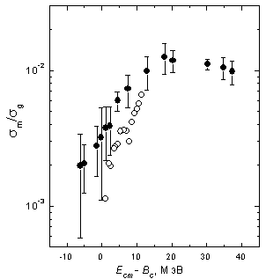
Рис. 12. Изомерные отношения для ядра ¹⁹⁸Au, образовавшегося в реакциях ¹⁹⁷Au+⁶He (темные символы) и ¹⁹⁷Au+d (открытые символы) в зависимости от значения E_{cm} – B_{c}.
Notes:
На рис. приведено сравнение изомерных отношений для ¹⁹⁸Au, σ(^{198m}Au)/σ(^{198g}Au), в случае реакции с дейтронами и ⁶Не в зависимости от энергии налетающих частиц, выраженной в единицах E_{cm} - B_{с}. Кривая ИО для ¹⁹⁸Au в случае реакции с ⁶Не сильнее смещена в подбарьерную область энергий, хотя максимальное значение σ_{m}/σ_{g} для этих реакций близко. Эти сравнительные данные еще раз указывают на то, что ⁶Не действительно является менее связанной системой, чем дейтрон.

Slide 32
A. LEMASSON, A. SHRIVASTAVA, A. NOVIN et al. Phys. Lett. ,2011,,B696, P.454
¹⁹⁷Au (⁸He,⁷He)¹⁹⁸Au
Notes:
Заселение изомерных состояний ¹⁹⁸Au было изучено и в других реакциях передачи на слабосвязанных ядрах. С большой вероятностью наблюдалась передача нейтрона ядру ¹⁹⁷Au с ядра – снаряда ⁸He. В этой реакции ИО для ¹⁹⁸Au в растет в подбарьерной области, а затем выходит на плато ≈10⁻².

Slide 33
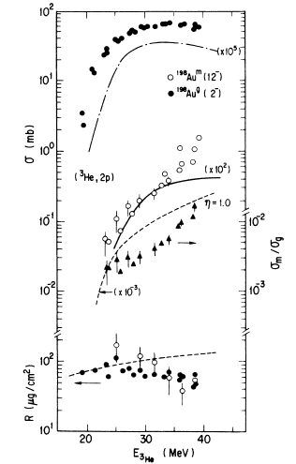
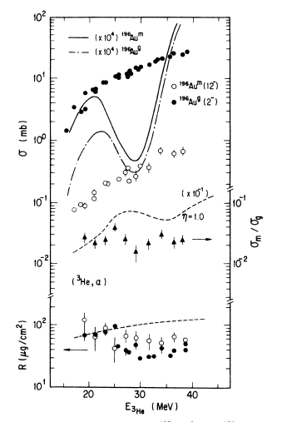
        Y. Nagame et al. Phys. Rev. C. 1990. V. 41, P.889.
Notes:
На пучках ³He и α-частиц были также измерены функции возбуждения для образования ¹⁹⁶Au в основном и изомерном состояниях. Полученные ИО ведут себя также с изменением энергии пучка, как и в реакциях с ⁶Не т.е. с ростом энергии выше кулоновского барьера ИО практически не меняются

Slide 34
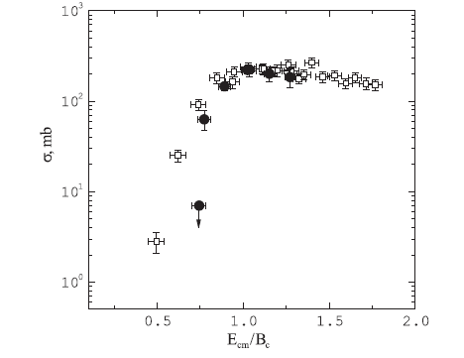
Yu.E. Penionzhkevich et al. J.Phys. G: Nucl. Part. Phys. ,2009, 36,025104(12pp)

Slide 35
A.Shrivastava, A. Navin, A. Lemasson et al. Phys. Letters B, 2013, 718, 931-936
Notes:
Как было показано в работах [ ] с большой вероятностью идет передача дейтрона с ядра ⁶Li вблизи кулоновского барьера реакции. Как и в реакциях на дейтронах, идет заселение изомерных состояний ¹⁹⁸Au., причем в реакции на ⁶Li ИО для ¹⁹⁸Au., достигает несколько большей величины - 10⁻¹.

Slide 36
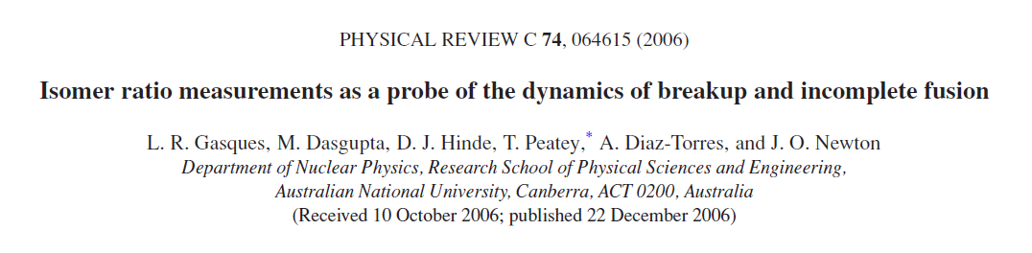
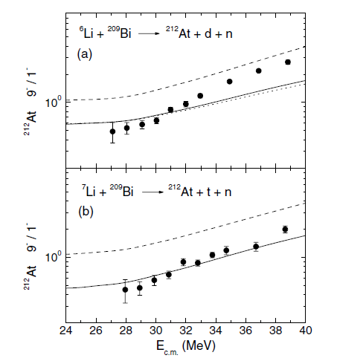
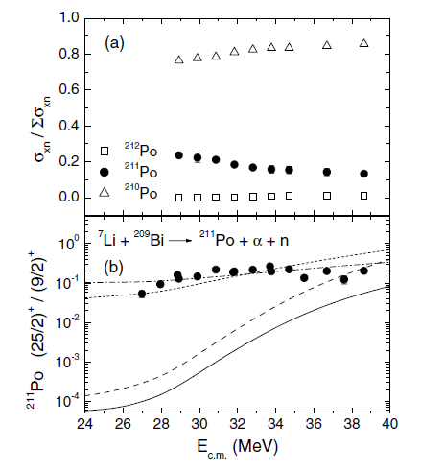

Slide 37
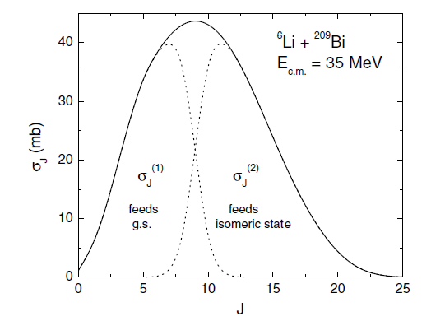

Slide 38


Slide 39
Обсуждение
Исследование ядерных реакций на пучках ускоренных легких и тяжелых ионов слабосвязанных ядер с энергией вблизи кулоновского барьера реакций показывает, что имеется сильная зависимость поведения сечений реакций слияния и передачи от значения Q_{gg}. При большом положительном значении Q в реакциях со слабосвязанными ядрами и с ядрами, имеющими гало, составное ядро имеет более высокую энергию возбуждения и в этом случае в подбарьерной области энергий наблюдаются относительно большие сечения 2n испарительных каналов реакций. Однако, в целом, в реакциях слияния положительное значение Q реакции практически не сказывается на поведении и значениях ИО.
Сильная зависимость сечений реакций передачи от значения Q реакции связана с необходимостью сохранения расстояния наибольшего сближения до и после передачи нуклонов и сохранения энергии. Это, в частности, сводится к тому, что при кулоновском взаимодействии ядер из всех соседних значений энергии выбирается оптимальное положительное значение энергии Q , которое может привести к разрушению заселенности орбит ядра- снаряда при прохождении в поле ядра мишени [McMurray et al. NPA265(1976)517 ], что может способствовать передаче его нуклонов.

Slide 40
В случае передачи заряженной частицы изменение энергии должно быть скорректировано не только на разницу значения Q_{gg} , но и на изменение энергии кулоновского взаимодействия [ R.A.Broglia and A. Winter. Heavy ion reactions, Lecture Notes, V.84,1990 ] так, что имеет место эффективное изменение энергии: E_{eff} = Q_{gg} - Q_{opt}, где второй член, связан с изменением кулоновской энергии, обычно называют Q_{opt} .
Для легких ядер снарядов и мишеней заряды близки, а изменение энергии во входном канале реакции ( E_{i} ) вблизи кулоновского барьера ограничено. Так что Q_{opt} обычно меняется от 0 до 1 МэВ как для передачи нейтрона, так и протона. Это должно приводить к заселению основного состояния и других низколежащих состояний в конечном ядре.

Slide 41
Изменение энергии особенно значительно в случае передачи заряженной частицы с легких снарядов на тяжелые ядра мишени, оно может достигать значения~10 МэВ.
Изменение энергии при передаче заряженной частицы связаны со значением Q_{opt} =E_{i} [(Z_{f} z_{f} /Z_{i} z_{i} )-1], где E _{i} – энергия снаряда в системе центра масс, Z_{i}, z_{i} -атомные номера ядер мишени и снаряда, а Z_{f} и z_{f} - атомные номера ядер после реакций передачи, соответственно [ R.A.Broglia and A. Winter. Heavy ion reactions, Lecture Notes, V.84,1990 W.R. McMurray et al. NPA265(1976)517 ].
Так при передаче протона или дейтрона легким ядром ⁶Li ядру ²⁰⁹Bi Q_{opt} может достигать значения более 6 МэВ.
Энергию возбуждения при нуклонных передачах можно оценить как: E٭ = Q_{gg}– Q_{opt} [A. Shrivastava et al., Phys. Lett. B718,2013,931 ].
Эксперименты и грубые оценки показывают, что реакции передачи заряженной частицы (протона) легкой частицей тяжелому ядру предпочтительны, при этом энергия связи в снаряде - доноре должна превышать таковую в конечном тяжелом ядре и передача идет на более высоколежащие состояния.

Slide 42
Оценки энергии возбуждения при передаче нейтрона как ядру- мишени, так и ядру- снаряду были сделаны В. Самариным. Эти оценки не противоречат ранее изложенным предположениям о заселении возбужденных состояний при передаче нейтрона легким ядром снарядом (³Не и ⁶Не) и тяжелым ядром мишени [ В.В. Самарин, К.В. Самарин.
Изв. РАН, сер. физич., 2012, 508 ].

Slide 43
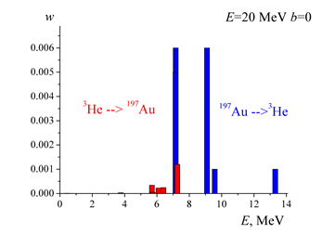
В.В.Самарин
При передаче ядру золота нейтрон оказывается на уровне с энергией отделения примерно 2 МэВ (как и в ³Не), поэтому энергия возбуждения может достигать 6МэВ. Передача на основное состояние ядра ⁴Не происходит из глубоколежащих уровней с энергией отделения 15-20 МэВ. После этого у ядра золота на этих уровнях образуется дырка и энергия возбуждения 10 – 13 МэВ.

Slide 44
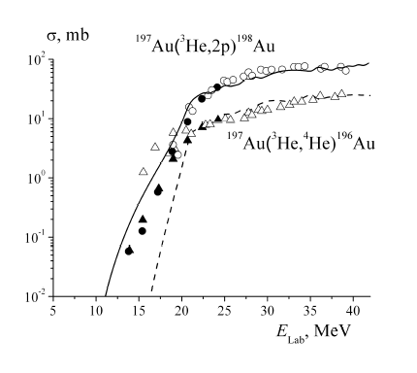
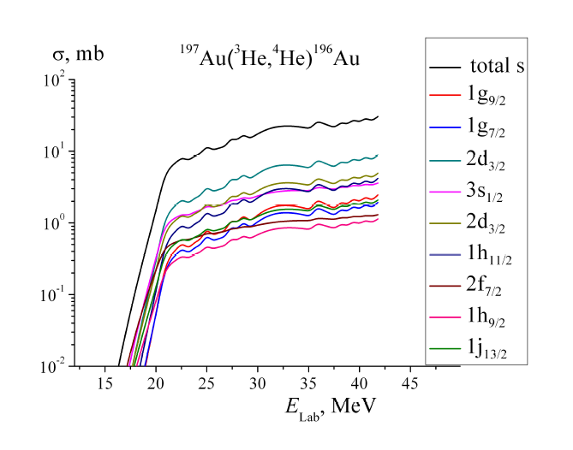
В.В. Самарин, К.В. Самарин, Изв. РАН, сер. физич., 2012, 508

Slide 45
Заключение
Сравнение измеренных сечений реакций и изомерных отношений для исследуемых ядер, ^{195.197m}Hg (7/2-), ^{198m}Tl и ^{196m}Tl (7+), ^{196m}Au и ^{198m}Au (12−), полученных в реакциях на пучках слабосвязанных частиц ³He и ⁶He, ⁶Li и других стабильных ядер, позволяет более четко определить механизмы ядерных реакций и основные факторы, влияющие на изомерные отношения.
Поведение функций возбуждения и изомерных отношений σ_{m}/σ_{g} для продуктов реакций с испарением нейтронов можно объяснить в рамках моделей ядерных реакций, протекающих через составное ядро. Реакции, идущие через составное ядро, обычно характеризуются высоким изомерным отношением, изменяющимся с энергией частиц (за счет изменения вносимого углового момента и энергии возбуждения, а также вклада неравновесных процессов, когда неравновесная заряженная частица может уносить относительно большой момент).
Сравнение экспериментальных значений σ_{m}/σ_{g}, полученных в разных реакциях, показывает, что имеется большое различие в поведении ИО для реакций слияния и прямых реакций.
Реакции с вылетом заряженных частиц могут иметь различные изомерные отношения в зависимости от типа реакций, в прямых реакциях передачи обычно реализуется более низкое изомерное отношение.

Slide 46
Реакции, протекающие с передачей нейтронов ядру мишени или налетающей частице (именуемые реакциями срыва и подхвата), обычно имеют более низкие значения изомерного отношения. При передаче нейтрона с легкого ядра- снаряда более тяжелому ядру мишени происходит заселение низколежащих состояний и с ростом энергии бомбардирующих частиц увеличивается вероятность заселения более высоколежащих состояний. В этом случае в подбарьерной области и вблизи барьера изомерное отношение растет с увеличением энергии бомбардирующих частиц.
В реакциях подхвата нейтрона легким ядром- снарядом нейтрон оставляет вакансию (дырку) на том уровне, который он занимал в ядре мишени. Эта вакансия в процессе заполнения может приводить к заселению возбужденных частично- дырочных и изомерных состояний. Конечная энергия связи нового снарядоподобного ядра (нейтрон плюс снаряд) должна быть выше, чем энергия связи этого нуклона с первичным ядром мишени.
Несмотря на рост сечения захвата нуклона из мишени с образованием возбужденных высоко лежащих частично- дырочных состояний в мишенеподобном ядре с увеличением энергии пучка, изомерное отношение для таких реакций практически не зависит от энергии бомбардирующих частиц.

Slide 47
Я выражаю благодарность коллегам по работе, с которыми были проведены эксперименты по измерению сечений реакций и изомерных отношений в перечисленных ранее ядерных реакциях на пучках ³He, ⁶He и ⁶Li, полученных на ускорителях в Ржеже (ИЯФ, Чешская Республика) и Дубне (ОИЯИ, Россия).
Я благодарен В.В. Самарину за интерес к результатам работы и расчеты сечений реакций передачи нейтронов на пучках ³Не и ⁶Не, А.И. Вдовину, И.Н. Изосимову за дискуссии и полезные советы по трактовке полученных в работе и имеющихся в литературе данных по ИО.

Slide 48
Благодарю за внимание
THANK YOU

Slide 49


Slide 50
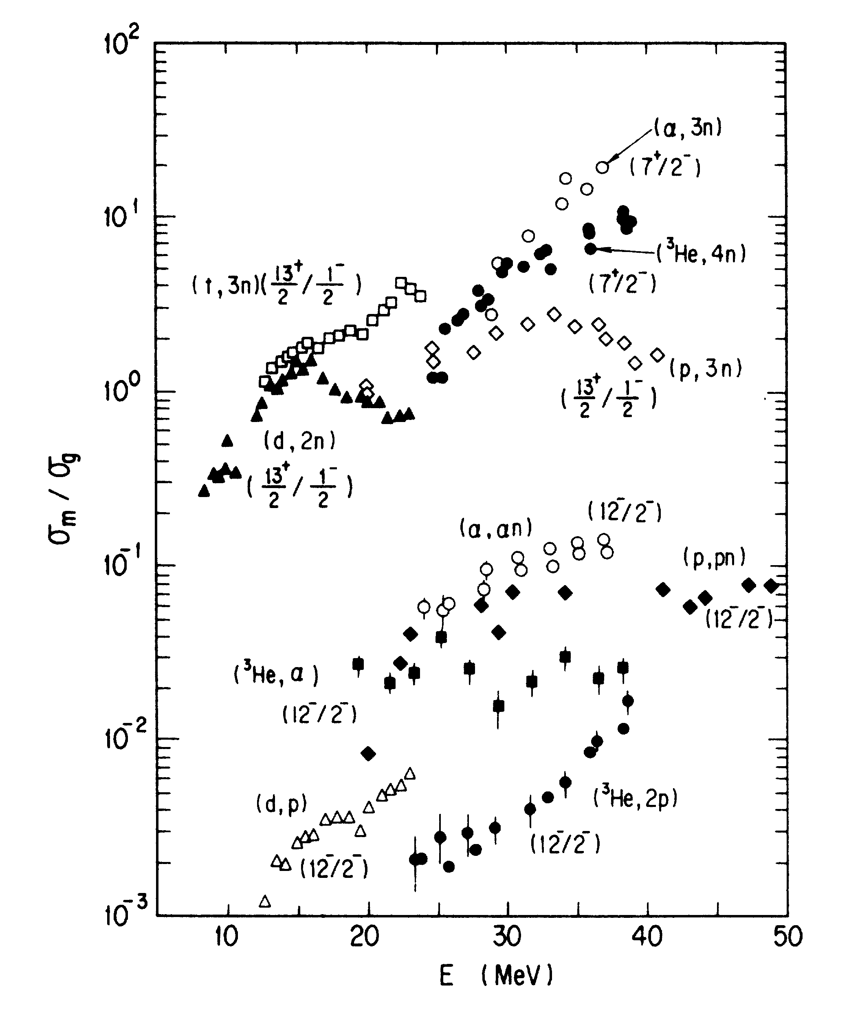
¹⁹⁷Au Target

Slide 51
Gamma rays and energy levels
Gamma ray: pure electromagnetic radiation
change in charge distribution: electric moments
change in current: magnetic moments
J_{i}
Emission of a gamma-ray removes
Energy
Angular momentum, L
one unit L = 1, dipole M1, E1
two units L = 2, quadrupole M2, E2
parity: electric (-1)^{L} magnetic (-1)^{L+1}
coincidence
J_{f}
Selection rule:
|J_{i} - J_{f}| ≤ L ≤ |J_{i} + J_{f}|
and 0 → 0 transitions are forbidden
only the lowest multipolarities are probable
A
Z N
X

Slide 52
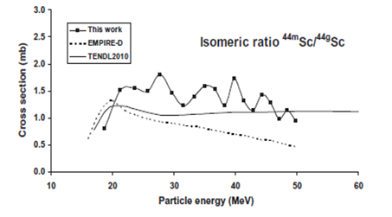
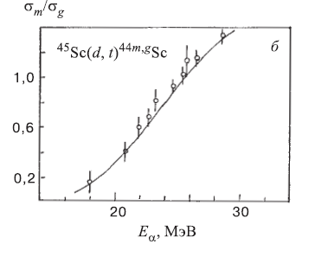
A. Macaroa, H. Vignau, H.C. Caracoche, S.J. Nassiff.
J. Inorg. Chem. ,1965, V.27, P. 1719]
A. Hermanne et al.. NIM, B270(2012)106-115
⁴⁵Sc(d,p2n)^{44g,m}Sc
Изомерное отношение для изотопа ⁴⁴Sc, образовавшегося в реакции
⁴⁵Sc +d, как функция энергии дейтронов.
Notes:
А. Hermanne и др. (NIMB270(2012)106-115) недавно исследовали реакцию ⁴⁵Sc(d, p2n)^{44g,m}Sc (Рис. 3) при энергии значительно выше кулоновского барьера и получили также относительно большую величину изомерного отношения (ИО), характерного для реакции, протекающей через образование составного ядра. Эти результаты по ИО не противоречат данным ранней работы [ ], где, ⁴⁴Sc был идентифицирован как продукт реакции ⁴⁵Sc(d,t) ⁴⁴Sc..

Slide 53
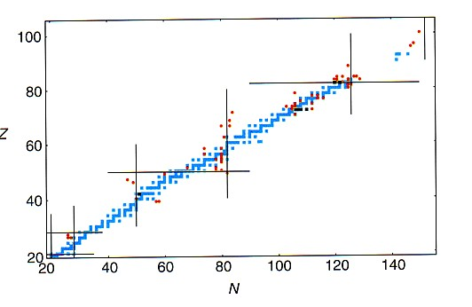
From Walker and Dracoulis, Nature 399, p35 (1999)
E_{x} > 1 MeV, T_{1/2} > 1 ms (red), T_{1/2} > 1 hour (black)

Slide 55

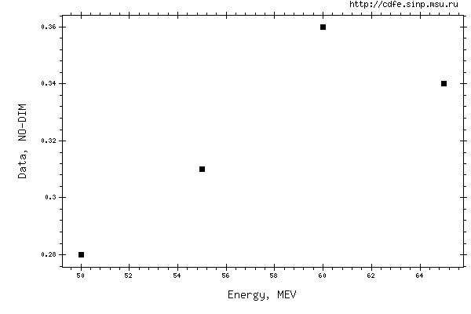
(G.N.Flerov, Y.P.Gangrsky, B.N.Markov, A.A.Pleve, S.M.Polikanov, Kh.Yungklaussen)
Isomeric ratios in nuclear reactions with isotopes Ir-190, Au-196 and Am-242 in final state
J,YF,6,17,1967 (J,SNP,6,12,1968) English translation
Notes:
Вероятность возбуждения состояния J^{π}= 12―должна увеличиться в реакциях слияния с тяжелыми ионами при больших переданных моментах. Действительно показано, что для изотопа ¹⁹⁶Au, полученного в реакции ¹⁹²Os(¹¹B,α3n)¹⁹⁶Au, ИО возрастает от значения 2,6∙10⁻² при среднем вносимом моменте l=3 до 3∙10⁻¹ при l=15 в области энергий вблизи кулоновского барьера. Однако и в этой реакции с вылетом заряженной частицы ИО для ¹⁹⁶Au имеет относительно низкое значение даже по сравнению с образованием его в реакциях слияния на α- частицах [ Chuv. ].

Slide 56
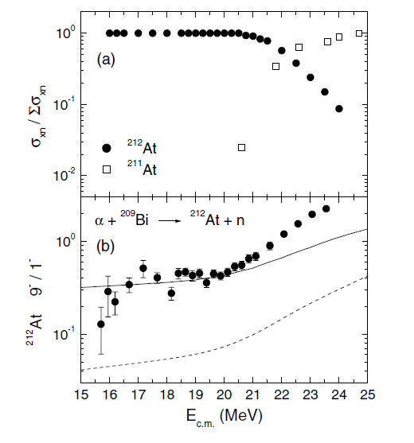
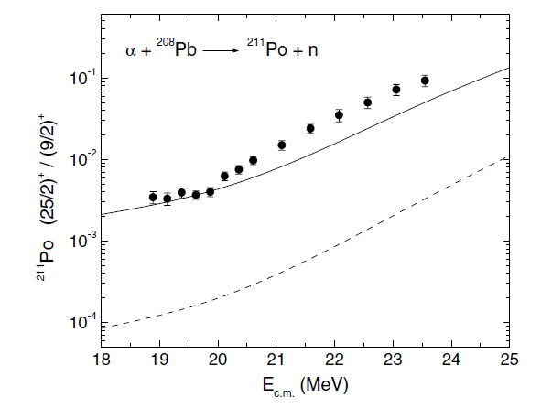

Slide 58
Образование изотопа ¹⁹⁷Hg и заселение в ней основного и изомерного состояний было детально изучено в реакциях на γ- лучах, нейтронах и на легких частицах: [R. Vandenbosch and J.R. Huizenga, PR, 120 (1960) 1313-1318; S.Sudar and S.M. Qaim, PRC., 2006,V.73, P. 034613- реакция ¹⁹⁷Au(p,n)^{197m,g}Hg]. В этих работах было получено, что изомерное отношение меняется в этих реакциях от 0.04 до 2.5.
В реакции слияния ¹⁹⁷Au(t,3n)^{197m,g}Hg измерены функции возбуждения для основного и изомерного состояний ¹⁹⁷Hg в области энергий 11-24 МэВ и рассчитано изомерное отношение, которое плавно растет от 0.7 до 3.5. В основном это отношение, как и для ¹⁹⁵Hg, описывается заселением состояний при распаде составного ядра с испарением нейтронов.

Slide 59
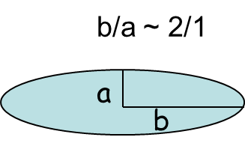
Isomers
energy
Spin isomer
Fission isomer
Shape isomer
deformation

Slide 60
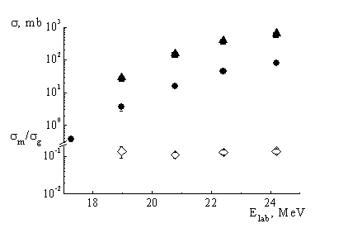
Реакции с испарением заряженных частиц
¹⁹⁷Au( ³He, t)¹⁹⁷Hg
Рис.8. Функции возбуждения реакций с образованием ^{197m,g}Hg (■- ^{197g}Hg(1/2–,)
● – ^{197m}Hg(13/2+) и ▲ – ^{197(m+g)}Hg,), изомерные отношения (◊ – σ_{m}/σ_{g}) для ¹⁹⁷Hg при взаимодействии ¹⁹⁷Au с ³Не.
Notes:
При бомбардировке ядер ¹⁹⁴Pt стабильным слабосвязанным ядром ³He нами был также получен изотоп ¹⁹⁵ Hg (Рис.), для которого ИО близко к тем же значениям, которые наблюдаются для реакций, протекающих через составное ядро.

Slide 61
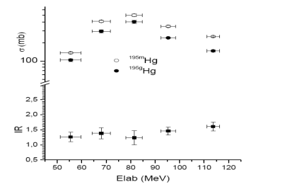
Н.К. Скобелев, Ю.Э. Пенионжкевич, А.А. Кулько, и др. Письма ЭЧАЯ, 2013, Т.10,№3, С . 397-409; Известия РАН,2013, Т. 77, №4, С.393-402
¹⁹⁷Au (⁶He,p7n)¹⁹⁵Hg
Рис.7. Зависимость сечения образования изотопа ¹⁹⁵Hg в реакции ⁶He + ¹⁹⁷Au и изомерного отношения (^{195m}Hg/^{195g}Hg) от энергии ⁶He.
Notes:
При более высокой энергии ⁶He также наблюдалось заселение изомерных состояний в ядре ¹⁹⁵Hg (Рис.), которое могло образоваться в реакции ¹⁹⁷Au(⁶He,p7n)¹⁹⁵Hg. Вид функций возбуждения и сравнение экспериментальных сечений с расчетами указывает на то, что этот канал реакции связан с распадом составного ядра с испарением заряженной частицы – протона- и нейтронов.

Slide 62
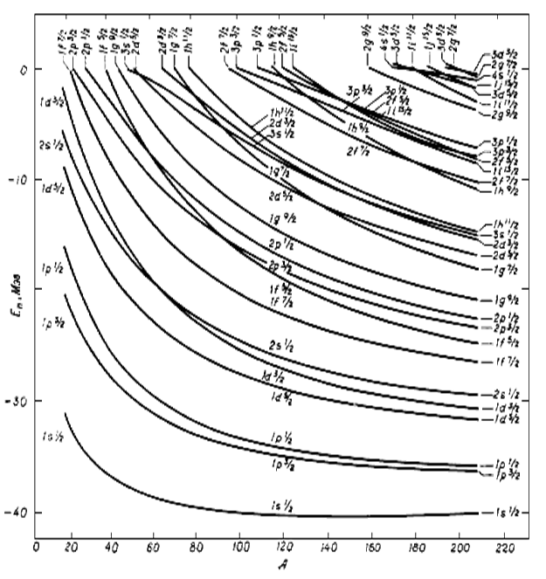
Зависимость энергии нейтронных одночастичных состояний от массового числа A сферически симметричных атомных ядер

Slide 63
Характеристики распада и спины исследуемых изотопов ^{196,198}Tl и ^{196,198}Au в основных и изомерных состояниях
Ядро-остаток | T_{1/2} | J^{π} | Eγ (кэВ) | Iγ (%)
^{196g}Tl | 1.84 ч | 2⁻ | 344.9 | 2
^{196m}Tl | 1.41 ч | 7⁺ | 505.2 | 6
 |  |  | 695.6 | 41
^{198g}Tl | 5.3 ч | 2⁻ | 675.9 | 11
^{198m}Tl | 1.87 ч | 7⁺ | 587.2 | 52
^{196g}Au | 6.183 дн. | 2⁻ | 332.983 | 22.9
 |  |  | 355.684 | 87
 |  |  | 426.0 | 7
^{196m2}Au | 9.6 ч | 12⁻ | 147.81 | 43
 |  |  | 168.37 | 7.6
 |  |  | 188.27 | 37.4
^{198g}Au | 2.69 дн. | 2⁻ | 411.8 | 96
^{198m}Au | 2.27 дн. | 12⁻ | 180.31 | 50
 |  |  | 204.10 | 40.8
 |  |  | 214.84 | 77

Slide 64
σ_{max} near the Coulomb barrier for neutron transfer in the reactions d- and ⁶He- induced reactions

Slide 65
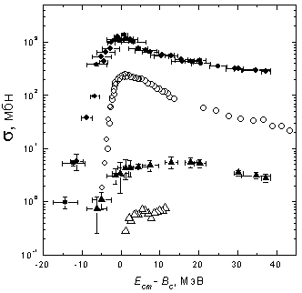
Рис. 11. Сравнение функций возбуждения передачи одного нейтрона в реакциях ¹⁹⁷Au+⁶He и ¹⁹⁷Au+d с образованием изотопа ¹⁹⁸Au в основном и изомерном состояниях в зависимости от разности в системе центра масс энергий бомбардирующих частиц и кулоновских барьеров реакций (E_{cm} – B_{c}). Темные символы (● – ^{198g}Au, ▲– ^{198m}Au) соответствуют реакции ¹⁹⁷Au+⁶He, светлые (○ – ^{198g}Au, ∆ – ^{198m}Au) – реакции ¹⁹⁷Au+d. Значения Q для двух реакций близки: 4.65 и 4.29 МэВ соответственно

Slide 68
Q-values
Reaction | Compound nucleus | Q-value, MeV
¹⁹⁷Au+³He | ²⁰⁰Tl | 10.84
¹⁹⁷Au+⁴He | ²⁰¹Tl | -1.535
¹⁹⁷Au+⁶He | ²⁰³Tl | 12.21
²⁰⁶Pb+⁶He | ²¹²Po | 4.18
²⁰⁶Pb+⁴He | ²¹⁰Po | -3.37
²⁰⁸Pb+⁴He | ²¹²Po | -8.96
²⁰⁹Bi+⁶He | ²¹⁵At | 0.5
¹⁹⁴Pt+³He | ¹⁹⁷Hg | 10.07
¹⁹⁸Pt+⁶Li | ²⁰⁴Tl | 12.62
²⁰⁹Bi+⁶Li | ²¹⁵Rn | -3.03
²⁰⁹Bi+⁷Li | ²¹⁶Rn | -4.2

Slide 69
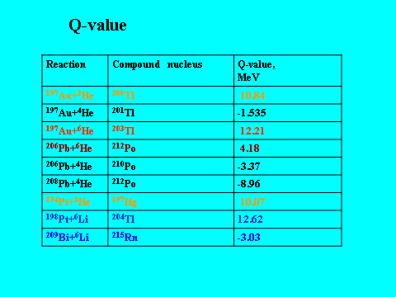

Slide 70
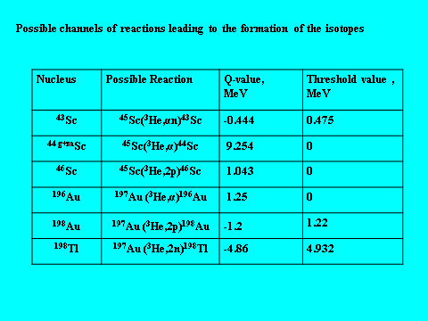

Slide 71
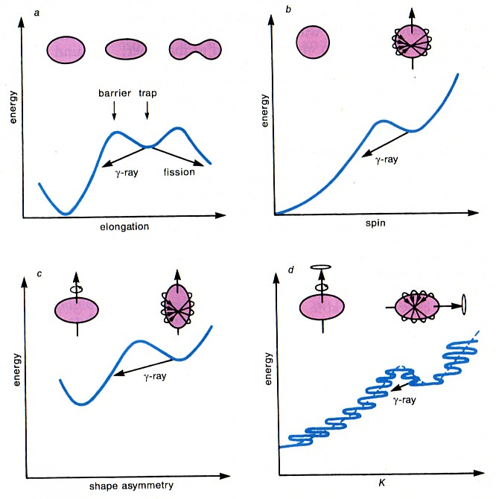
Walker and Dracoulis, Physics World Feb. 1994

Slide 72
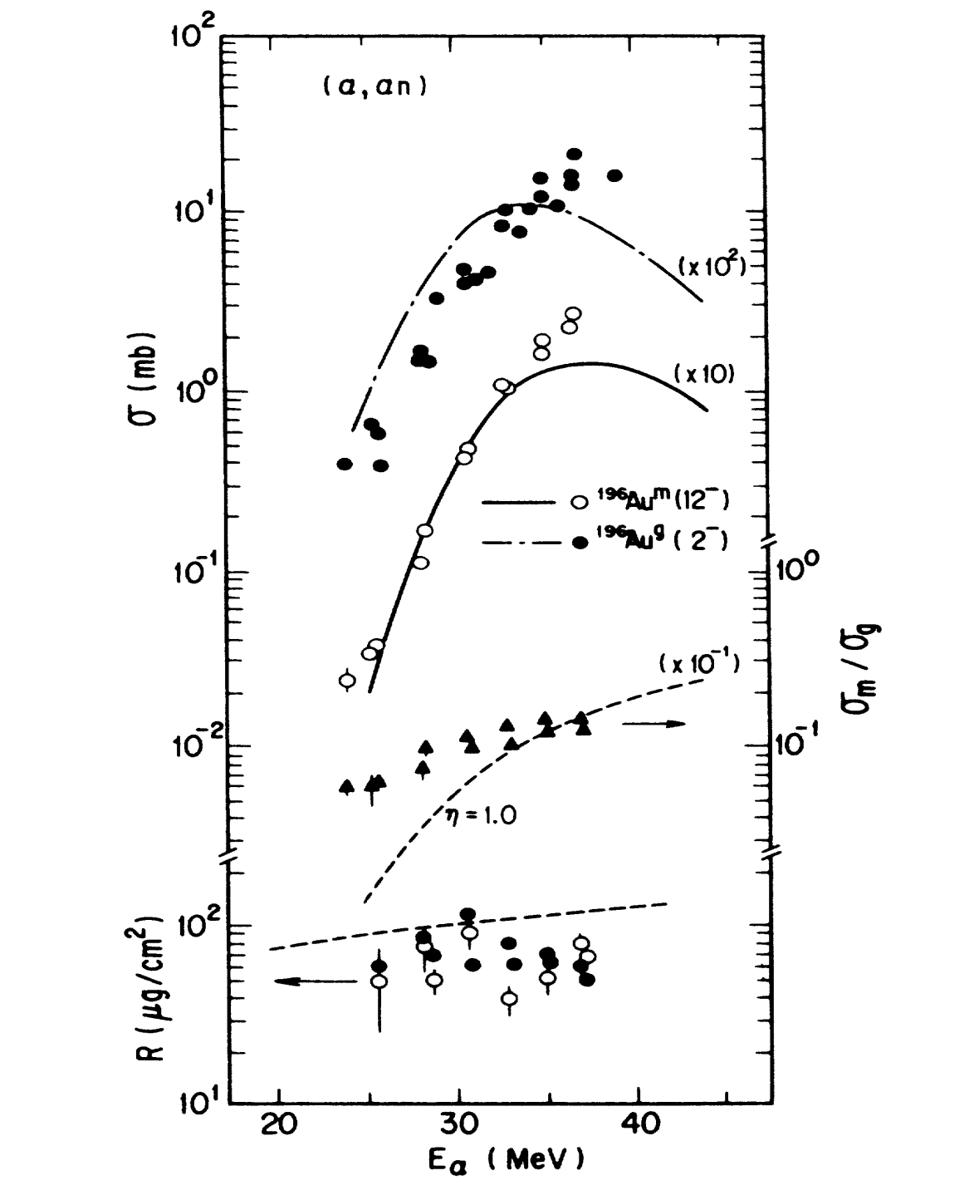

Slide 73
¹⁹⁷Au(³He,⁴He)¹⁹⁶Au
¹⁹⁷Au(³He,2p)¹⁹⁸Au

Slide 74
Q-value
Reaction | Compound nucleus | Q-value, MeV
¹⁹⁷Au+³He | ²⁰⁰Tl | 10.84
¹⁹⁷Au+⁴He | ²⁰¹Tl | -1.535
¹⁹⁷Au+⁶He | ²⁰³Tl | 12.21
²⁰⁶Pb+⁶He | ²¹²Po | 4.18
²⁰⁶Pb+⁴He | ²¹⁰Po | -3.37
²⁰⁸Pb+⁴He | ²¹²Po | -8.96
¹⁹⁴Pt+³He | ¹⁹⁷Hg | 10.07
¹⁹⁸Pt+⁶Li | ²⁰⁴Tl | 12.62
²⁰⁹Bi+⁶Li | ²¹⁵Rn | -3.03

Slide 75
Q-value
Reaction | Compound nucleus | Q-value, MeV
¹⁹⁷Au+³He | ²⁰⁰Tl | 10.84
¹⁹⁷Au+⁴He | ²⁰¹Tl | -1.535
¹⁹⁷Au+⁶He | ²⁰³Tl | 12.21
²⁰⁶Pb+⁶He | ²¹²Po | 4.18
²⁰⁶Pb+⁴He | ²¹⁰Po | -3.37
²⁰⁸Pb+⁴He | ²¹²Po | -8.96
¹⁹⁴Pt+³He | ¹⁹⁷Hg | 10.07
¹⁹⁸Pt+⁶Li | ²⁰⁴Tl | 12.62
²⁰⁹Bi+⁶Li | ²¹⁵Rn | -3.03

Slide 76
Q-values
Reaction | Compound nucleus | Q-value, MeV
¹⁹⁷Au+³He | ²⁰⁰Tl | 10.84
¹⁹⁷Au+⁴He | ²⁰¹Tl | -1.535
¹⁹⁷Au+⁶He | ²⁰³Tl | 12.21
²⁰⁶Pb+⁶He | ²¹²Po | 4.18
²⁰⁶Pb+⁴He | ²¹⁰Po | -3.37
²⁰⁸Pb+⁴He | ²¹²Po | -8.96
²⁰⁹Bi+⁶He | ²¹⁵At | 0.5
¹⁹⁴Pt+³He | ¹⁹⁷Hg | 10.07
¹⁹⁸Pt+⁶Li | ²⁰⁴Tl | 12.62
²⁰⁹Bi+⁶Li | ²¹⁵Rn | -3.03
²⁰⁹Bi+⁷Li | ²¹⁶Rn | -4.2

Slide 78
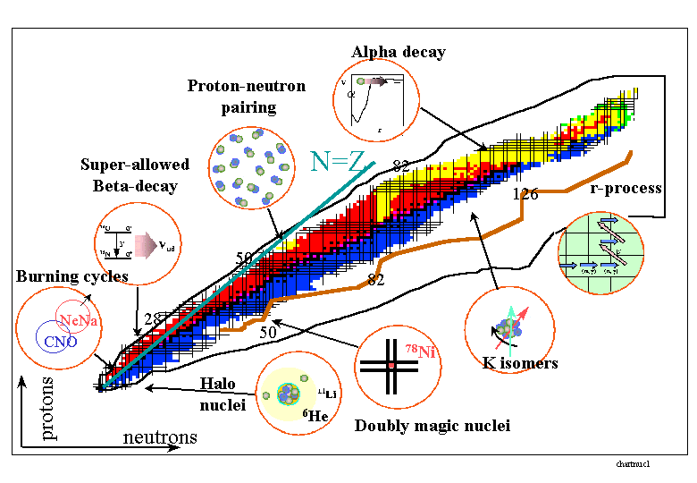

Slide 79
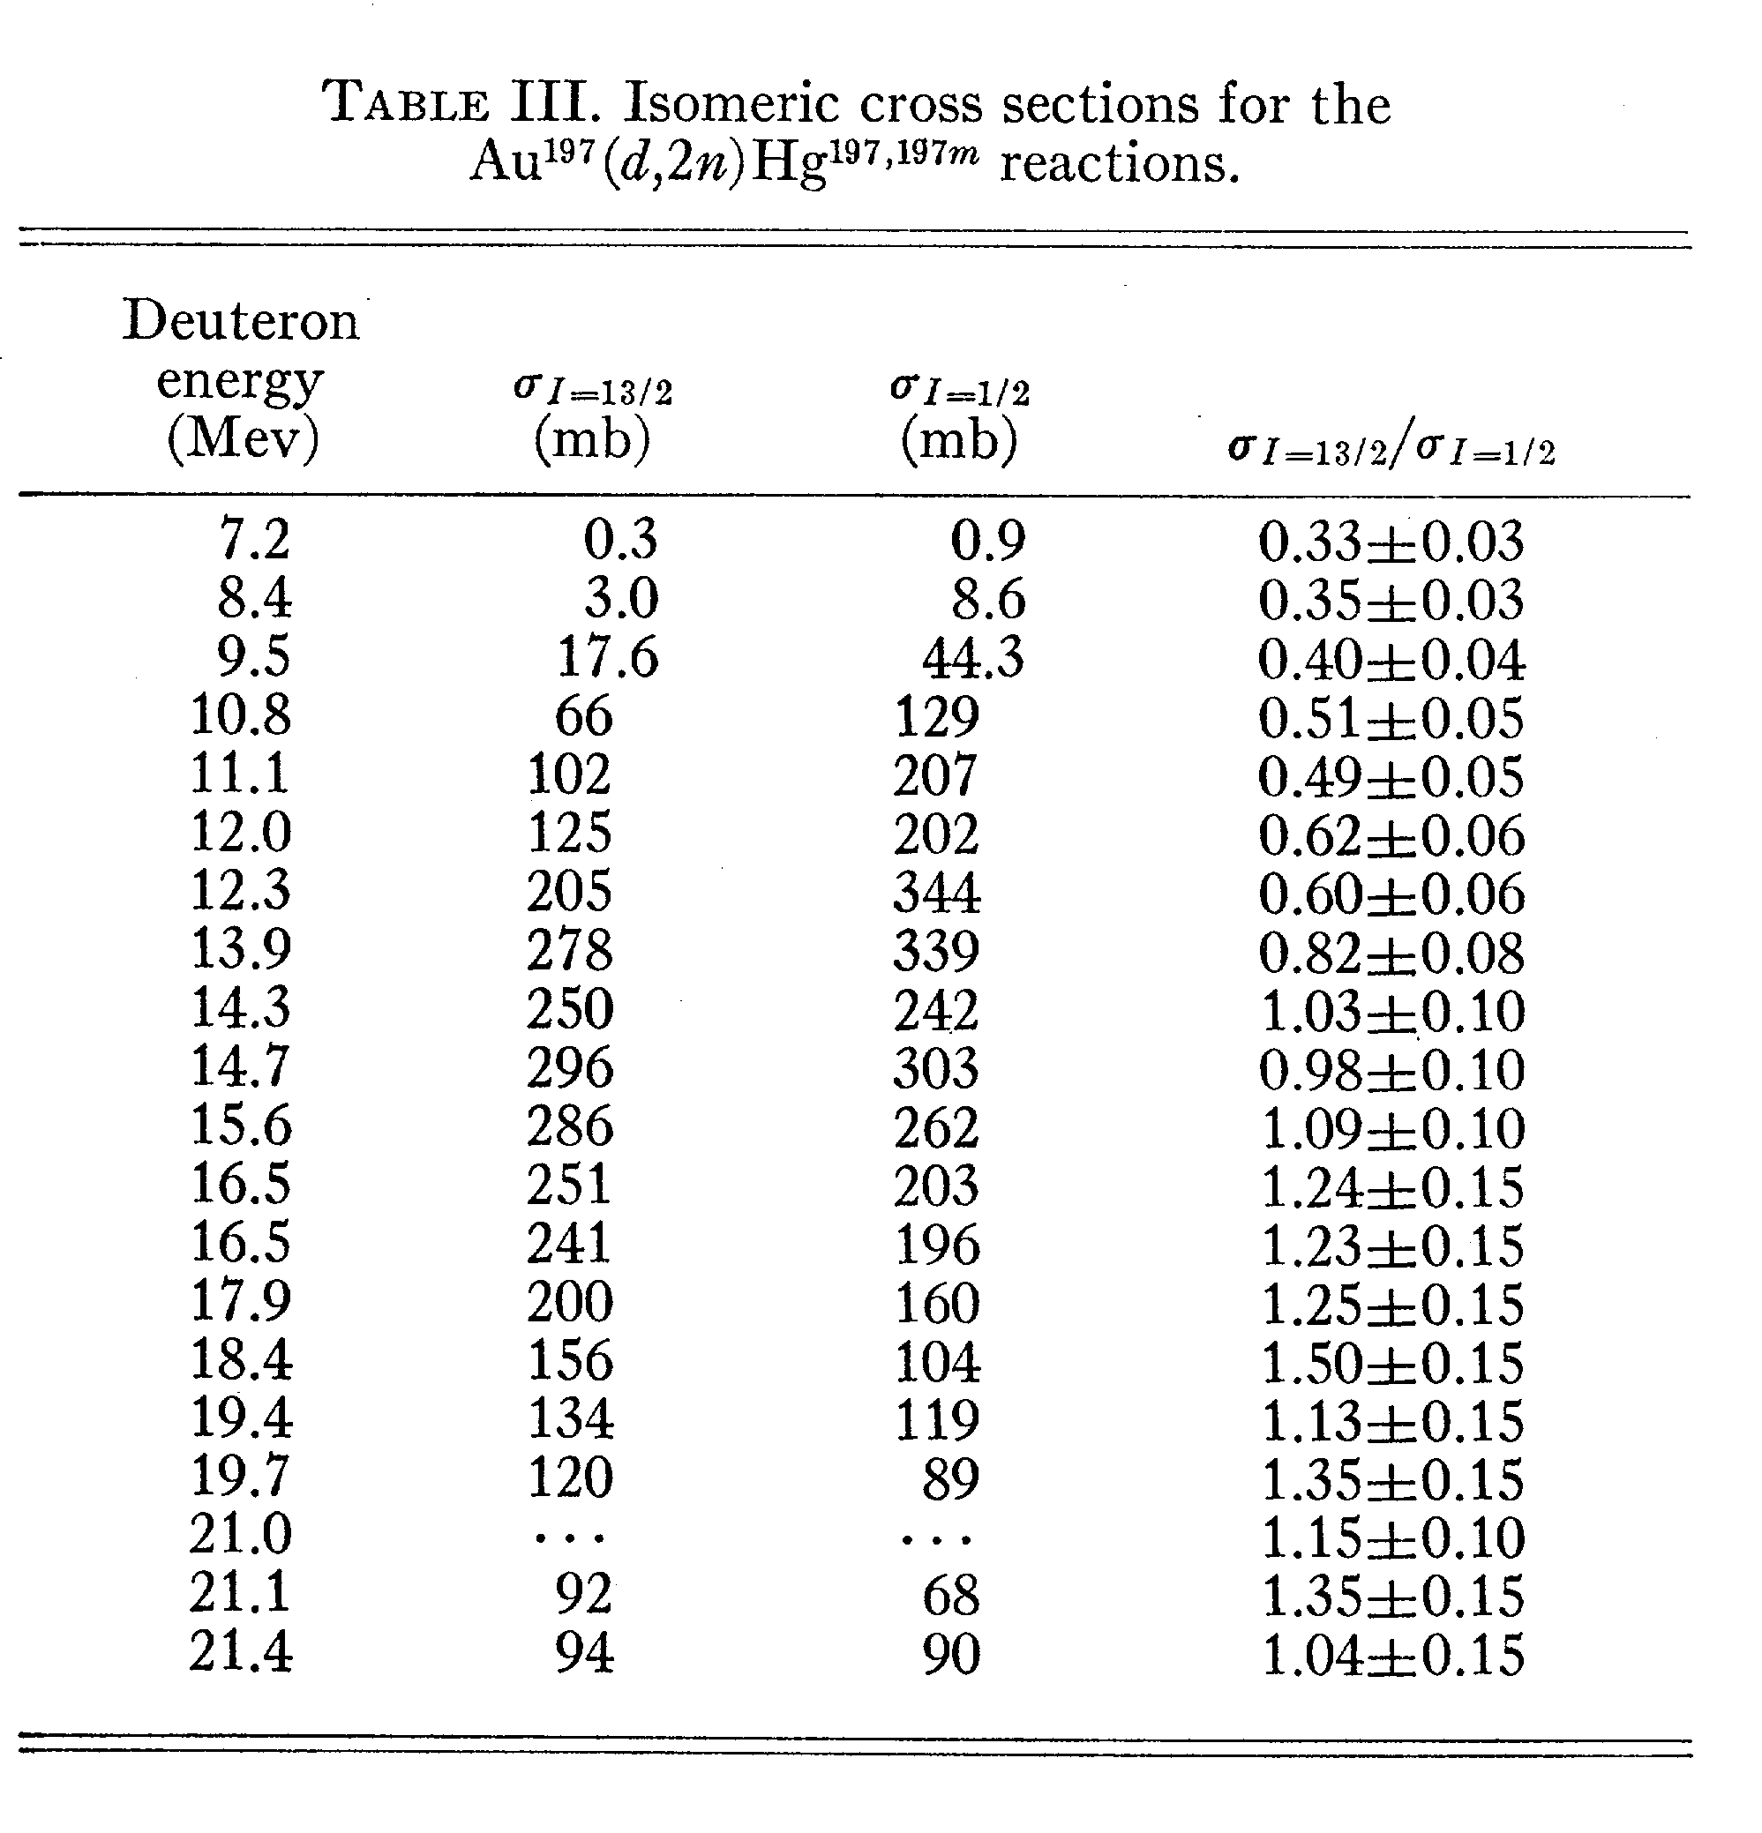

Slide 81
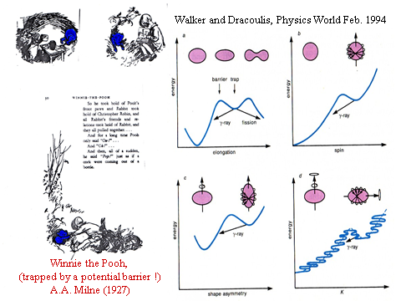

Slide 82
Nuclear deformation
Nuclear deformation results form residual two-body interactions between valence nucleons that favor configurations in which nucleons occupy single-particle orbitals in a deformed mean field. Prolate deformations are preferred at the beginning of large shells (almost empty shells) and oblate deformations at the and of large shells (almost full shells), although for detailed and realistic situations the prolate ones appear more often in Nature.
Deformed wave functions do not have good angular momenta and represent wave packets of very large widths (very many angular-momentum components).
The average angular momentum squared is always large, while the average angular momentum can be zero (non-rotating wave packets) or non-zero (rotating wave packets). In the cranking approximation a rotating wave packet is stationary in the rotating reference frame.

Slide 83
Neutron & proton density distributions
Diffuseness of the density distribution is equal to the difference of radii where the density has values of 10% and 90% of the average central density. Better quantitative measure of the diffuseness can be formulated within the Helm model (step-like distribution folded with a Gaussian).
Neutron skin size is equal to the difference of radii where the neutron and proton densities have values of 50% of their respective average central densities Better quantitative measure of the skin can be formulated within the Helm model as the difference of neutron and proton diffraction radii.
Neutron halo size is the difference between the neutron root-mean-squared and diffraction radii. Properties of the neutron halo are governed by the asymptotic features of tails of quantal wave functions.

Slide 84
Scales of energy in Nuclear Physics
1000 MeV QCD scale: When two valence quarks are separated, they are connected by a tube of gluons and quark-antiquark pairs (the flux tube) that provides an interaction “potential” linearly growing with the distance. The same gluon-quark-antiquark soup binds the valence quarks into white composite particles and provides most of their mass.
100 MeV pion-mass scale: When two nucleons are separated, they interact by exchanging one-, two-, ore several pions. Nuclei are bound as a result of pion exchanges within the background of the so-called chiral condensate.
10 MeV N-binding scale: When a nucleon is separated from the nucleus, it interacts with the average field of all the remaining nucleons; its binding energy is a result of strong cancellation between the kinetic and interaction energies.
1 MeV collective scale: When the collective excitation of a nucleus is created, its energy is a coherent sum of small excitation energies of all or many constituent nucleons.

Slide 85
Neutron & proton density distributions
Diffuseness of the density distribution is equal to the difference of radii where the density has values of 10% and 90% of the average central density. Better quantitative measure of the diffuseness can be formulated within the Helm model (step-like distribution folded with a Gaussian).
Neutron skin size is equal to the difference of radii where the neutron and proton densities have values of 50% of their respective average central densities Better quantitative measure of the skin can be formulated within the Helm model as the difference of neutron and proton diffraction radii.
Neutron halo size is the difference between the neutron root-mean-squared and diffraction radii. Properties of the neutron halo are governed by the asymptotic features of tails of quantal wave functions.

Slide 86
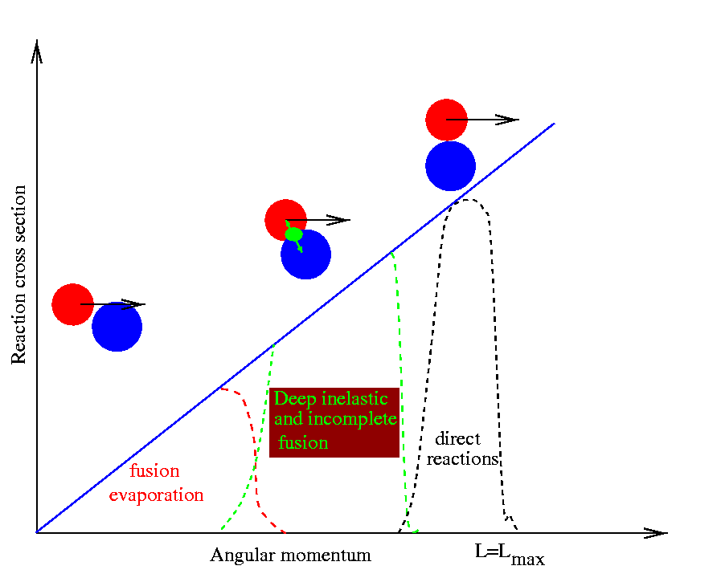
L_{max} = 0.219R[μ(E_{cm} − V_{cm})]^{1/2}

Slide 87
Non-spherical nuclei
“deformed structure”: spherical symmetry is lost
to a first approximation, potential is axially symmetric
β₂ : measure of extent of deformation
spherical β₂ = 0
large deformation β₂ ~ 0.3 – 0.4
oblate (β₂ < 0) spherical (β₂ = 0) prolate (β₂ > 0)
Deformed structures dominate when there are many valence
nucleons – i.e. proton AND neutron numbers far from magic
If β₂ ~ ± 0.1, Spherical Shell Model states are still observed.

Slide 88
Non-spherical nuclei
“deformed structure”: spherical symmetry is lost
to a first approximation, potential is axially symmetric
β₂ : measure of extent of deformation
spherical β₂ = 0
large deformation β₂ ~ 0.3 – 0.4
oblate (β₂ < 0) spherical (β₂ = 0) prolate (β₂ > 0)
Deformed structures dominate when there are many valence
nucleons – i.e. proton AND neutron numbers far from magic
If β₂ ~ ± 0.1, Spherical Shell Model states are still observed.

Slide 89
How are nuclei produced?
fusion evaporation reactions
deep inelastic reactions
fission fragments
projectile fragmentation

Slide 90
Shape and fission isomers
Fission isomer
Shape isomer
deformation
Why is it interesting to study shape and fission isomers ?
In the case of fission and shape isomers , isomers are of collective nature
(almost all nucleons participate)
* extensive search for superdeformed states in the 80s’ 90’s
* important for fission (resonances)
33

Slide 91
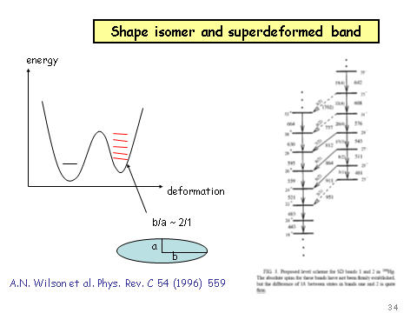

Slide 92
Spherical Shell Model
Spin-orbit splitting brings down
high-j states close to low-j states –
large change in spin => isomers
These isomers are evidence for
the shell structure of nuclei.
In 82 < N < 126 shell,
odd isotopes;
13/2⁺ i_{13/2}
M2
9/2⁻ h_{9/2}

Slide 95
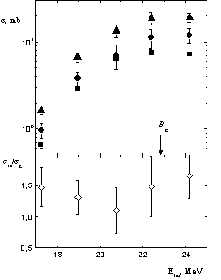
а) ● – ^{198m}Tl(7+), ■ – ^{198g}Tl(2–), ▲ – ^{198(m+g)}Tl

Slide 96
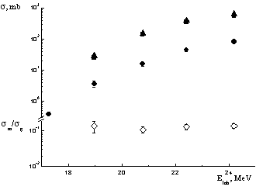
б) ● – ^{197m}Hg(13/2+), ■ – ^{195g}Hg(1/2–), ▲ – ^{197(m+g)}Hg, ◊ – σ(m)/σ(g).

Slide 99
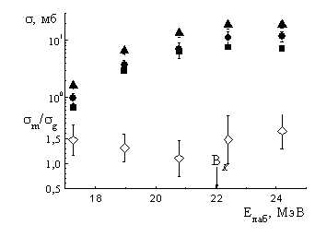
Функции возбуждения реакций с образованием: а) ■ – ^{198g}Tl(2–), ● – ^{198m}Tl(7+),
▲ – ^{198(m+g)}Tl, б) ■ – ^{195g}Hg(1/2–), ● – ^{197m}Hg(13/2+), ▲ – ^{197(m+g)}Hg; ◊ – изомерные отношения для ¹⁹⁸Tl и ¹⁹⁷Hg при взаимодействии ¹⁹⁷Au с ³Не.

Slide 100
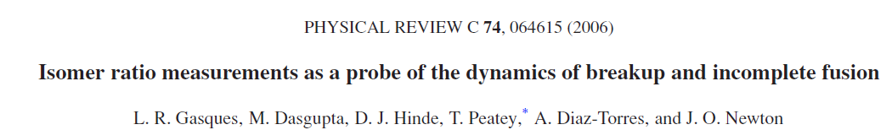
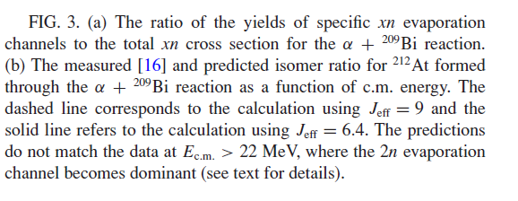

Slide 105
What is an isomer ?
Metastable (long-lived) nuclear excited state.
‘Long-lived’ could mean
~10⁻¹⁹ seconds, shape isomers in alpha-clusters or
~10¹⁵ years ¹⁸⁰Ta 9⁻->1⁺ decay.
Why/when do you get isomers?
If there is (i) large change in spin (‘spin-trap’)
(ii) small energy change
(iii) dramatic change in structure (shape, K-value)
What do isomers tell you ?
Isomers occur due to single particle structure.

Slide 106
Bock et al.,
Nukleonika
22 (1977) 529

Slide 107
L_{max} = 0.219R[μ(E_{cm} − V_{cm})]^{1/2}

Slide 109
Nuclear structure in a nut shell
The nucleus is a bound system of protons and neutrons.
The nucleus exhibits different shapes and excitations.
Properties are understood on the basis of single particle and collective motion.
Gamma-rays from the decay of an excited nucleus give
information about the arrangement of quantum levels in a nuclear potential well, and the shape of the potential.
The arrangement of excited levels and shape delicately depend on the nucleon number and angular momentum.

Slide 110
Gamma rays and energy levels
Gamma ray: pure electromagnetic radiation
change in charge distribution: electric moments
change in current: magnetic moments
J_{i}
Emission of a gamma-ray removes
Energy
Angular momentum, L
one unit L = 1, dipole M1, E1
two units L = 2, quadrupole M2, E2
parity: electric (-1)^{L} magnetic (-1)^{L+1}
coincidence
J_{f}
Selection rule:
|J_{i} - J_{f}| ≤ L ≤ |J_{i} + J_{f}|
and 0 → 0 transitions are forbidden
only the lowest multipolarities are probable
A
Z N
X

Slide 111
What is an isomer?
nuclear isomer:
an excited state that does not decay within ~ps
isomers occur for:
large changes in nuclear spin (>2)
M2, M3, E4 …
small changes in energy
large changes in structure
Isomers decay by electron conversion,
gamma emission,
particle emission (p, α, β⁺, β⁻)

Slide 112
Non-spherical nuclei
“deformed structure”: spherical symmetry is lost
to a first approximation, potential is axially symmetric
β₂ : measure of extent of deformation
spherical β₂ = 0
large deformation β₂ ~ 0.3 – 0.4
oblate (β₂ < 0) spherical (β₂ = 0) prolate (β₂ > 0)
Deformed structures dominate when there are many valence
nucleons – i.e. proton AND neutron numbers far from magic
If β₂ ~ ± 0.1, Spherical Shell Model states are still observed.

Slide 113
How are nuclei produced?
fusion evaporation reactions
deep inelastic reactions
fission fragments
projectile fragmentation

Slide 114

Walker and Dracoulis, Physics World Feb. 1994
Winnie the Pooh,
(trapped by a potential barrier !)
A.A. Milne (1927)

Slide 115
Isomers
Metastable states (T_{1/2} > ns)
Their decay is inhibited because their
internal structure is very different
from the states below
energy
Spin isomer
Fission isomer
Shape isomer
deformation
26

Slide 116
Shape and fission isomers
Fission isomer
Shape isomer
deformation
Why is it interesting to study shape and fission isomers ?
In the case of fission and shape isomers , isomers are of collective nature
(almost all nucleons participate)
* extensive search for superdeformed states in the 80s’ 90’s
* important for fission (resonances)
33

Slide 117
Shape isomer and superdeformed band
energy
deformation
b/a ~ 2/1
a
b
A.N. Wilson et al. Phys. Rev. C 54 (1996) 559
34

Slide 118

Stability of these states ?
Since these states are located
Only a few keV below the barrier
They may not survive as bound
states
Controversial question * :
Do superdeformed ground states
exist in superheavy nuclei ?
Super
Deformed
Ground
states ?
* Z. Ren, PRC 65 (2002) 051304(R)
I. Muntian et al. PLB 586 (2004) 254
37

Slide 119





²³⁹U
Resonant transmission
Cross Section (barn)
Influence of
superdeformed and
(hyperdeformed) states
on the fission
cross section
Excitation Energy (MeV)
Results from P. Romain,
B. Morillon et H. Duarte
Bandhead states
Cross Section (barn)

Slide 120
Благодарю за внимание

Slide 123


